Slide 1
十二烷基苯磺酸钠

Slide 2
十二烷基苯磺酸钠
Sodium Dodecylbenzene Sulfonate，SDBS

Slide 3
物理化学性质
外观
白色或浅黄色粉末、颗粒
或液体（常见工业品为 30–40%水溶液）。
气味：轻微芳香气味。
水溶性：易溶于水，生成透明溶液；水溶液 pH ≈ 7–9。

Slide 4
物理化学性质
表面张力：0.1% 溶液可降至约 28–30 mN/m；泡沫力强。
临界胶束浓度（CMC）：约 1–2 mM
随温度和电解质变化
耐硬水性：比 SLES 稍好
但 Ca²⁺ 高浓度下仍会沉淀
生物降解性
线性烷基苯磺酸盐（LAS）可生物降解
分解速率较支链型显著提高。

Slide 5
工业来源：制备
1. 烷基苯合成：将线性 C₁₀–C₁₄ 烯烃（通常来源于石化裂解烯烃或 Fischer–Tropsch 烯烃）与苯在 AlCl₃ 或 HF 催化下烷基化，生成线性烷基苯（LAB）。

Slide 6
工业来源：制备
2. 磺化：用 SO₃/空气气流磺化 LAB → 线性烷基苯磺酸（LAS Acid）

Slide 7
工业来源：制备
3. 中和：用 NaOH 中和得到钠盐 SDBS。
4. 后处理：脱色、过滤、调浓度，得到液体或干粉成品。

Slide 8
市场价格
液体 30% 活性：
约 8000–11000 元/吨（视原油、LAB 价格波动）。
干粉：
约 15000–20000 元/吨（更高纯度、出口级价格偏高）。
小包装试剂级（500g–1kg）：
常见售价 50–150 元。

Slide 9
在日化产品中的作用与功能
去污主力：
高效去污、分散、乳化
是洗衣粉、洗衣液、餐具洗涤剂的主要阴离子表活。
高泡沫
泡沫丰富而持久，增强消费者使用感。
增溶作用
能增溶部分香精油和疏水物质。

Slide 10
在日化产品中的作用与功能
性价比高：
比 AES/SLES 成本低
但刺激性和皮肤干燥性更高，因此在个人洗护中通常只做助表活或限量使用。
典型用量
洗衣粉 10–20%
洗洁精 7–15%
洗发水 ≤5%（通常与 SLES、两性表活复配降低刺激）。

Slide 11
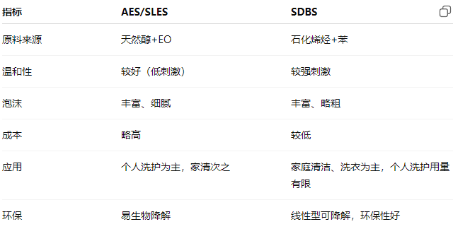
对比AES vs SDBS

Slide 12
标题
文字
Text

Slide 13
标题
文字
Text

